Slide 1
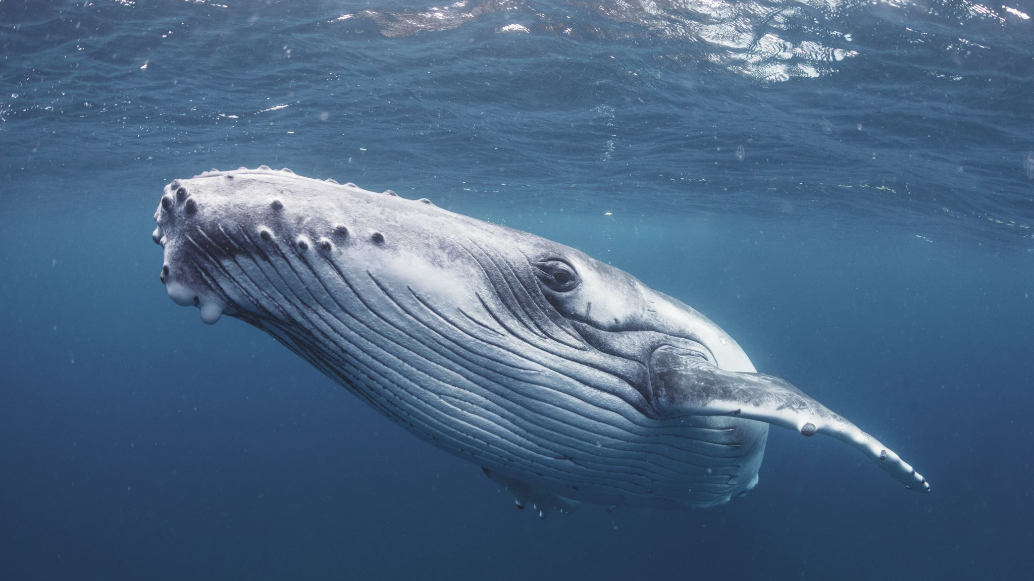
Projeto ZupDin

Slide 2
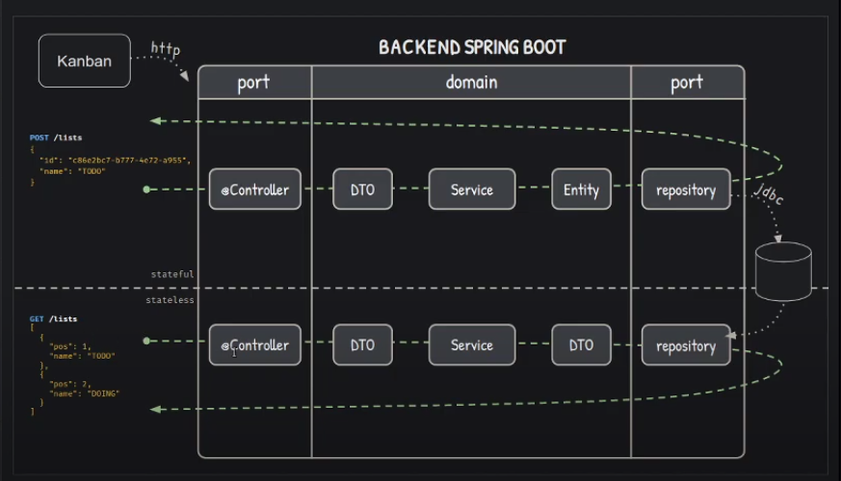
BOARD DO PROJETO

Slide 3
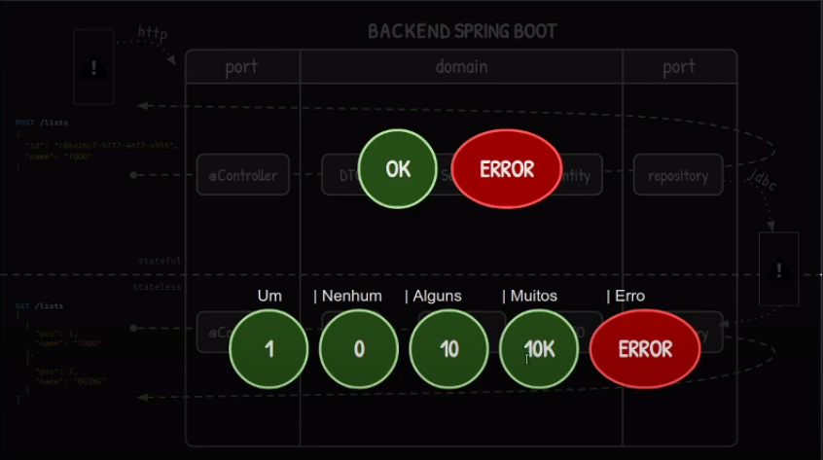

Slide 4


